Slide 1
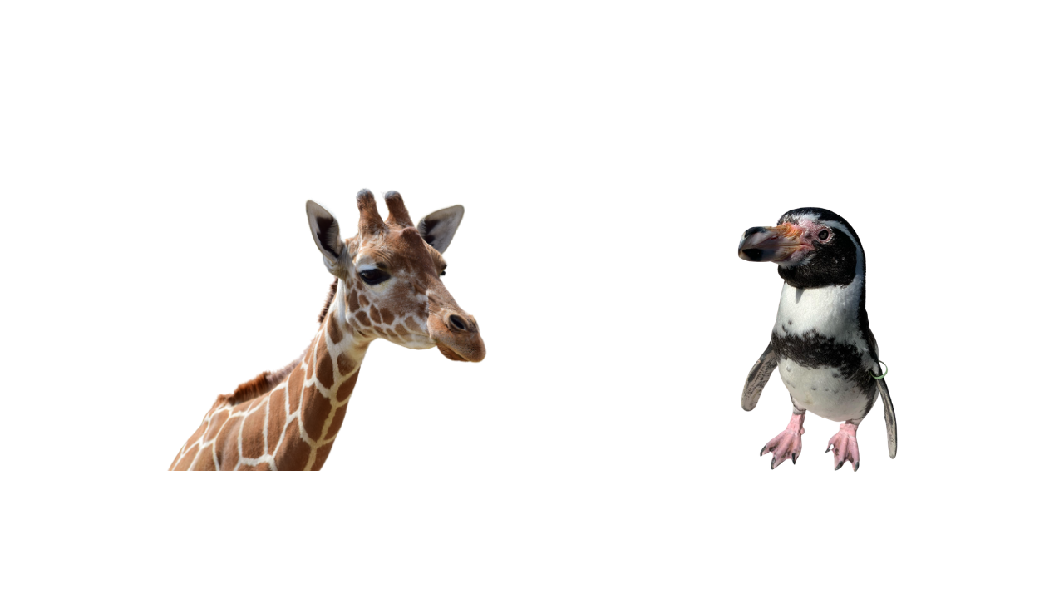

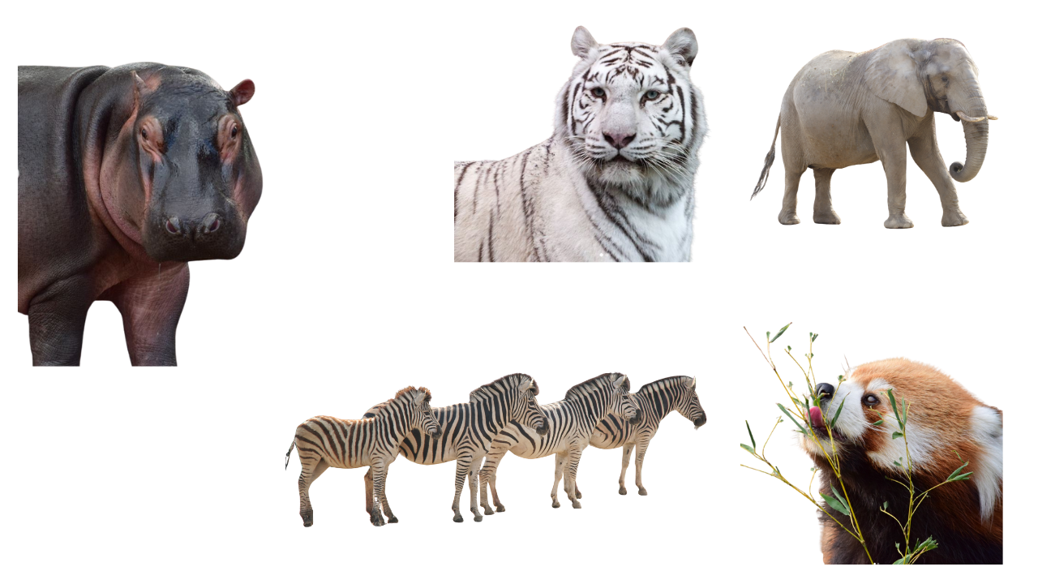




音楽や体操をご一緒に！
13:３0～1４:３0
開 催 日
6
１0
水
月 日
画像提供：東武動物公園

